Slide 1
6
5
3
المراجعة
الدرس 12
الدرس 11
الدرس 10
الدرس 9

Slide 2






أيقونات توجيهية
الإسناد في الممارسة الموجهة
توجيهات الأستاذ
تعيين تلميذ للإجابة
أمر للشريحة الموالية بعد عرض الفيديو
عمل ثنائي
عرض فيديو

Slide 3

برمجة الأسبوع الثالث
(ة)خاص بالأستاذ
الدرس 2
الدرس 2
الدرس 1
تَجْمِيعَاتٌ وَتَوْلِيفَاتٌ (2)
تَجْمِيعَاتٌ وَتَوْلِيفَاتٌ (1)
الدرس 3
الدرس 4
حل المسائل
اَلْمُتَوَسِّطُ الْحِسَابِيُّ وَٱلْمَدَى
مراجعة
مراجعة وتثبيت دروس الأسبوع

Slide 4
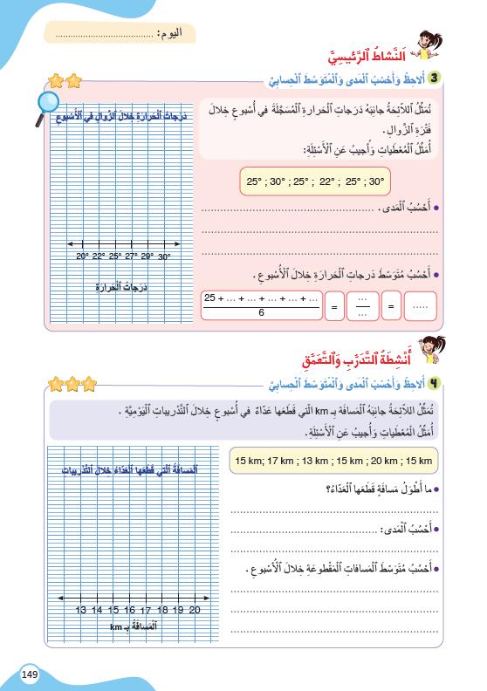
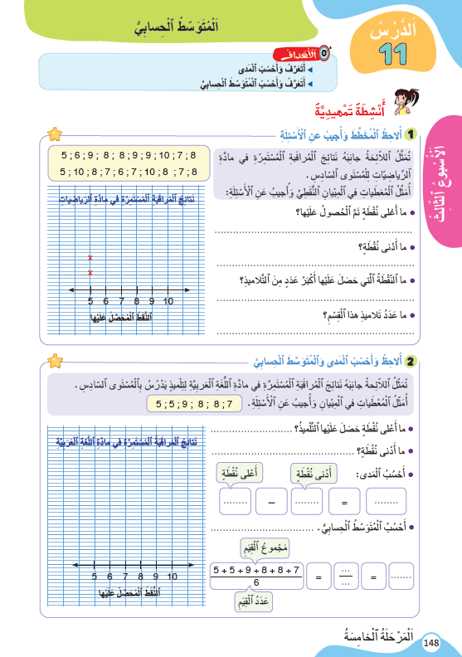
درس اليوم
(ة)خاص بالأستاذ
اَلْمُتَوَسِّطُ الْحِسَابِيُّ وَٱلْمَدَى

Slide 5


(ة)خاص بالأستاذ
مراحل الدرس
1
افتتاح الدرس
1
10
1
2
نمذجة
05
1
ممارسة موجهة
3
20
1
ممارسة مستقلة
4
15
1
اختتام الدرس
5
05

Slide 6
(ة)خاص بالأستاذ
عند نهاية الدرس
على الأقل 80% من المتعلمين سيكونون قادرين على:
تَعَرُّفِ وَحِسَابِ الْمَدَى وَالْمُتَوَسِّطِ الْحِسَابِيِّ

Slide 7



مرحباً سنتابع درسا جديدا مع مجد وندى

Slide 8

(ة)خاص بالأستاذ
افتتاح الدرس
1
الحساب الذهني
تصحيح الواجب المنزلي
مراجعة

Slide 9


سنبدأ الحساب الذهني. خذوا كراسات الحساب الذهني؛ ص 26

Slide 10
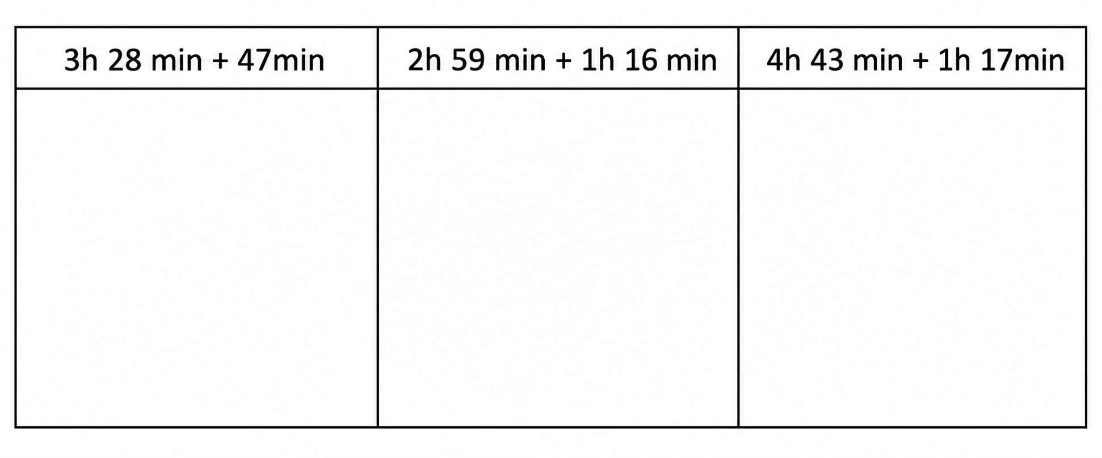
لديكم دقيقتان لإنجاز العمليات التالية على كراساتكم في الصفحة 26
انتبهوا: سنبدل عملية الجمع بعملية الطرح
-
-
-

Slide 11
صححوا، لديكم دقيقة
-
-
-
2 h 88 min
3 h 28 min
2 h 59 min
4 h 43 min
-
-
-
47 min
1 h 16 min
1 h 17 min
2 h 41 min
1 h 43 min
3 h 26 min

Slide 12
(ة)خاص بالأستاذ
افتتاح الدرس
1
الحساب الذهني
تصحيح الواجب المنزلي
مراجعة

Slide 13
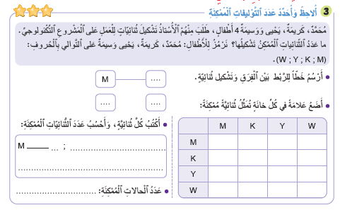
خذوا كراساتكم على الصفحة 147

Slide 14
صححوا ، من يشرح؟
K
Y
W
K
M
Y
M
W
X
X
X
X
X
K
Y
K
W
Y
W
X
6 حالاتٍ

Slide 15
(ة)خاص بالأستاذ
افتتاح الدرس
1
الحساب الذهني
تصحيح الواجب المنزلي
مراجعة

Slide 16
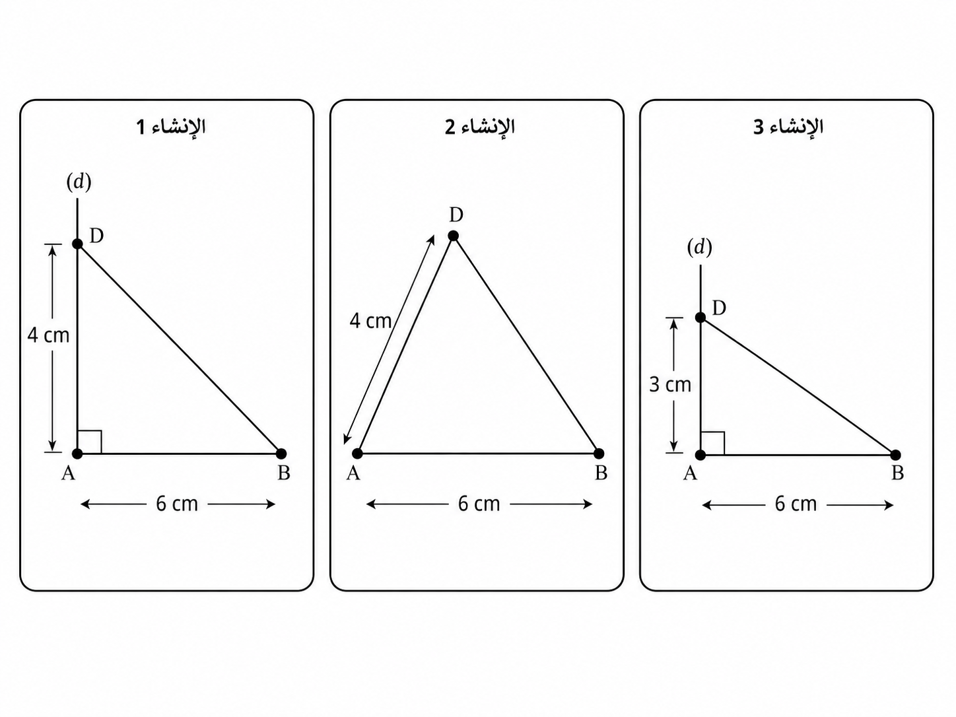
سنراجع اليوم درسي إنشاءات هندسية 1 و 2
حددوا الإنشاء المناسب للبرنامج التالي؟ اكتبوا الجواب على ألواحكم
أُنْشِئُ قِطْعَةً [AB] طُولُهَا cm6
أُنْشِئُ مُسْتَقِيمًا (d)عَمُودِيًّا عَلَى [AB] فِي النُّقْطَةِ A
أُحَدِّدُ النُّقْطَةَ Dعَلَى المُسْتَقِيمِ (d) حَيْثُ: AD = 4 cm
أَرْبِطُ النُّقَطَ A و B و D .
برنامج الإنشاء:

Slide 17

ارفعوا الألواح

Slide 18
الجواب الصحيح هو الإنشاء رقم 1
من يشرح لماذا؟
أُنْشِئُ قِطْعَةً [AB] طُولُهَا cm6
أُنْشِئُ مُسْتَقِيمًا (d)عَمُودِيًّا عَلَى [AB] فِي النُّقْطَةِ A
أُحَدِّدُ النُّقْطَةَ Dعَلَى المُسْتَقِيمِ (d) حَيْثُ: AD = 4 cm
أَرْبِطُ النُّقَطَ A و B و D .
برنامج الإنشاء:

Slide 19
(ة)خاص بالأستاذ
النمذجة
2
2
اَلْمُتَوَسِّطُ الْحِسَابِيُّ وَٱلْمَدَى.

Slide 20
تابعوا معي كيف سأحسب اَلْمُتَوَسِّطُ الْحِسَابِيُّ وَٱلْمَدَى.
( قبل الشروع في النمذجة؛ يشرح الأستاذ انطلاقا من النقط المحصلة في الفروض المفهومين)
تُمَثِّلُ ٱلْأَعْدادُ ٱلْآتِيَةُ كَمِّيَّةَ ٱلْأَمْطارِ ٱلْمُسَجَّلَةَ بِٱلْمِلِّيمِتْرِ خِلالَ سِتَّةِ أَيّامٍ مُمْطِرَةٍ:
6mm ؛ 8mm ؛ 4mm ؛ 10mm ؛ 6mm ؛ 8mm.
أُمَثِّلُ اَلْمُعْطَيَاتِ، ثُمَّ أَحْسُبُ اَلْمَدَى وَٱلْمُتَوَسِّطِ اَلْحِسَابِيِّ.

Slide 21
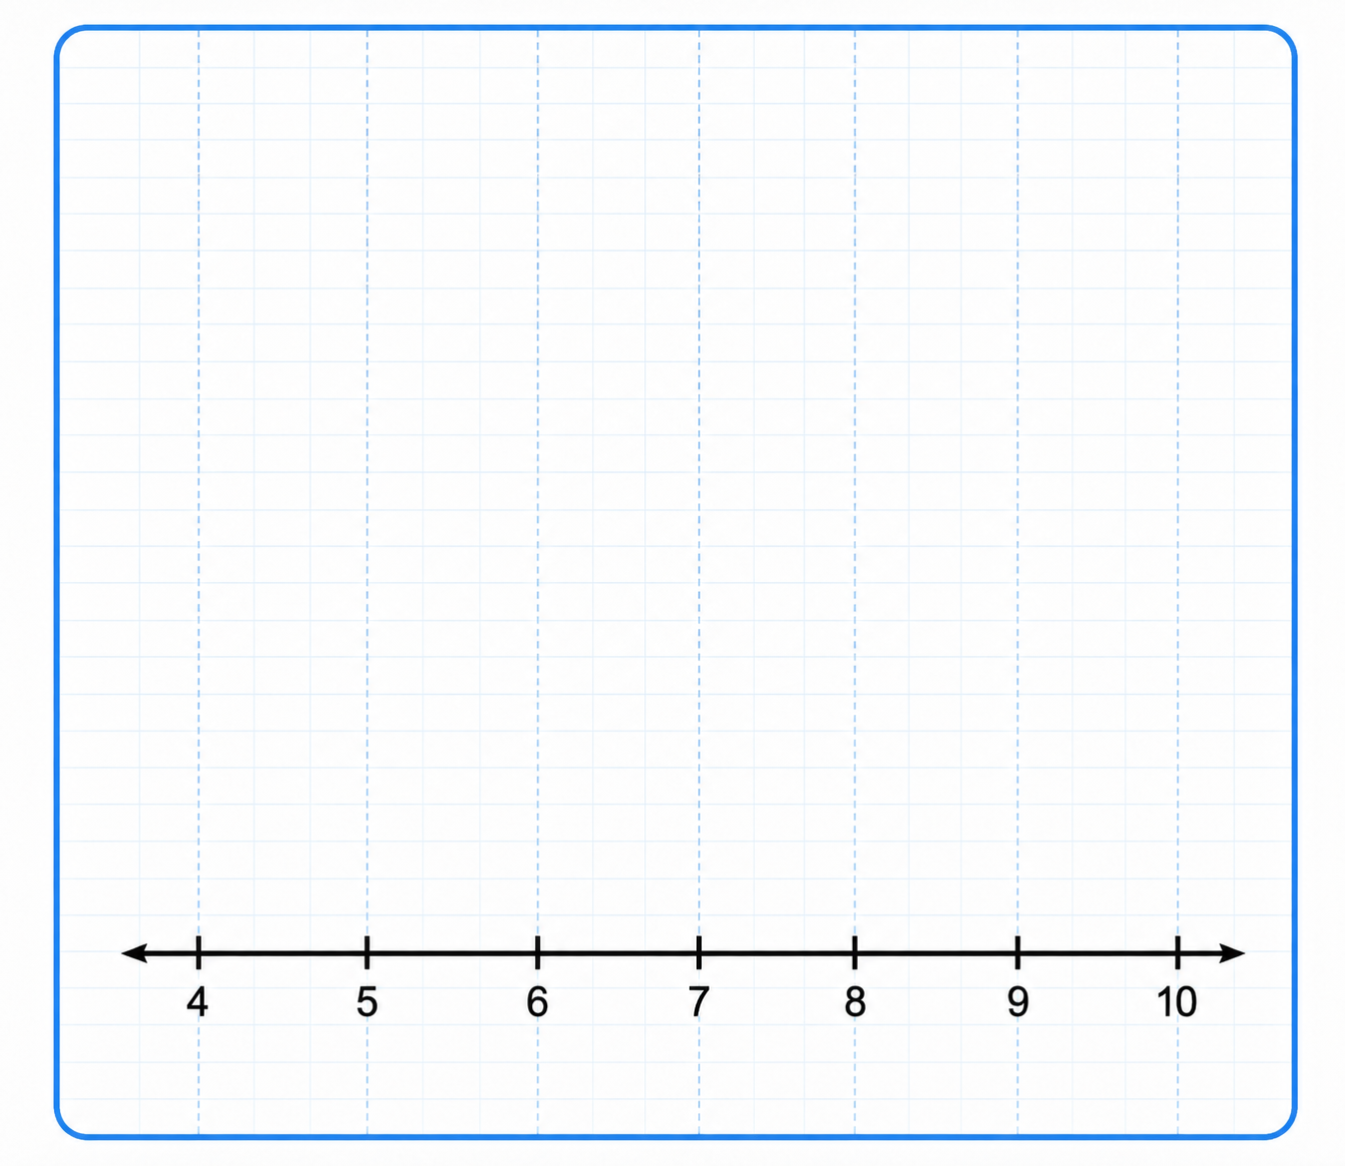
أَبْدَأُ بِتَمْثِيلِ اَلْمُعْطَيَاتِ عَلَى الْمِبْيَاِنِ النُّقَطِيِّ .
كَمِّيَّةَ ٱلْأَمْطارِ ٱلْمُسَجَّلَةَ بِٱلْمِلِّيمِتْرِ خِلالَ سِتَّةِ أَيّامٍ:
6mm ؛ 8mm ؛ 4mm ؛ 10mm ؛ 6mm ؛ 8mm.
كَمِّيَّةُ ٱَلْأَمْطارِ بِٱلْمِلِّيمِتْرِ خِلالَ 6 أَيّامٍ مُمْطِرَةٍ
كَمِّيَّةُ اَلْأَمْطارِ بِٱلْمِلِّيمِتْرِ mm

Slide 22
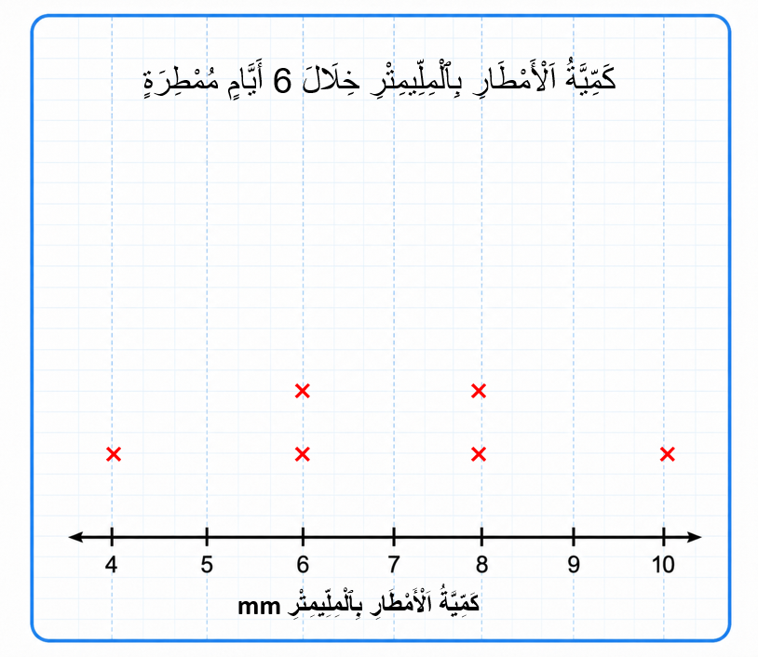
لاحظوا الْمِبْيَاِنِ النُّقَطِيِّ. ماهي أعلى قيمة ؟ ماهي أدنى قيمة؟

Slide 23
الآنَ أَحْسُبُ اَلْمَدَى. اَلْمَدَى هُوَ اَلْفَرْقُ بَيْنَ أَعْلَى قِيمَةٍ وَأَدْنَى قِيمَةٍ.
أَعْلَى قِيمَةٍ = 10 mm
أَدْنَى قِيمَةٍ = 4 mm
كَمِّيَّةُ اَلْأَمْطَارِ بِٱلْمِلِّيمِتْرِ خِلَالَ 6 أَيَّامٍ مُمْطِرَةٍ
المَدى10 mm – 4 mm = 6 mm =
المدى = أعلى قيمة – أدنى قيمة
×
×
×
×
×
×
كَمِّيَّةُ اَلْأَمْطَارِ بِٱلْمِلِّيمِتْرِmm

Slide 24
من يذكرنا بخطوات حساب المدى؟
أَتَذَكَّرُ:
لِحِسابِ الْمَدى:
أُحَدَّدُ أَدْنَى قِيمَةٍ وَ أَعْلَى قِيمَةٍ.
أَطْرَحُ أَدْنَى قِيمَةٍ مِنْ أَعْلَى قِيمَةٍ.
1
2

Slide 25
الآنَ سأحسب المتوسط الحسابي لكمية الأمطار. أَوَّلًا، أُحَدِّدُ عَدَدَ اَلْقِيَمِ. من يقرأ؟ كم عدد القيم؟
كَمِّيَّةَ ٱلْأَمْطارِ ٱلْمُسَجَّلَةَ بِٱلْمِلِّيمِتْرِ خِلالَ سِتَّةِ أَيّامٍ:
6mm ؛ 8mm ؛ 4mm ؛ 10mm ؛ 6mm ؛ 8mm.

Slide 26
الآنَ سأحسب مجموع اَلْقِيَمِ.
6mm + 8mm + 4mm +10mm + 6mm + 8mm = 42mm

Slide 27
أَحْسُبُ اَلْمُتَوَسِّطَ اَلْحِسَابِيَّ بِقِسْمَةِ مَجْمُوعِ اَلْقِيَمِ 42 عَلَى عدد القيم 6
المعدل الحسابي
42 ÷ 6 = 7

Slide 28
من يذكرنا بخطوات المتوسط الحسابي؟
أَتَذَكَّرُ:
لِحِسَابِ اَلْمُتَوَسِّطِ اَلْحِسَابِيِّ:
أَجْمَعُ اَلْقِيَمَ كُلَّهَا،
أَقْسِمُ اَلْمَجْمُوعَ عَلَى عَدَدِ اَلْقِيَمِ.
1
2

Slide 29
(ة)خاص بالأستاذ
الممارسة الموجهة
3
3
النشاط 1
النشاط 2

Slide 30


خذوا الكراسات الصفحة 148.

Slide 31
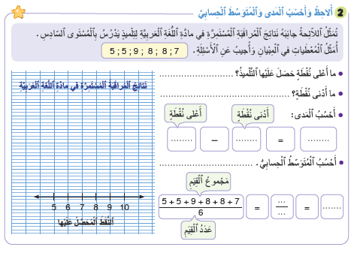
سنقوم بإنجاز التمرين 2 باتباع الخطوات السابقة لحساب المدى و المتوسط الحسابي
ماذا علينا أن نفعل في الخطوة الأولى؟

Slide 32
جيد، قوموا بتمثيل القيم على المبيان النقطي.

Slide 33
صححوا التمثيل.
الآن، كي نحسب المدى، ماذا يجب علينا أن نفعل؟
أَحْسُبُ المُتَوَسِّطَ الحِسَابِيَّ
2
أََحْسُبُ المَدى
1
x
x
x
x
x
x

Slide 34
جيد، نستخرج أعلى قيمة و أدنى قيمة.
من يقوم للسبورة لاستخراج أعلى نقطة وأدنى نقطة.
أَحْسُبُ المُتَوَسِّطَ الحِسَابِيَّ
2
أََحْسُبُ المَدى
1
x
x
x
x
x
x

Slide 35
انقلوا الجواب.
الآن، من يقوم لحساب المدى على السبورة. واحسبوا على كراساتكم المدى
أَحْسُبُ المُتَوَسِّطَ الحِسَابِيَّ
2
أََحْسُبُ المَدى
1
9
5
x
x
x
x
x
x

Slide 36
صححوا، من يشرح لنا كيف توصلنا للجواب
أَحْسُبُ المُتَوَسِّطَ الحِسَابِيَّ
2
أََحْسُبُ المَدى
1
9
5
9
5
4
x
x
x
x
x
x

Slide 37
ننتقل الآن للمتوسط الحسابي،
من يذكرنا بكيفية حسابه؟
أَحْسُبُ المُتَوَسِّطَ الحِسَابِيَّ
2
أََحْسُبُ المَدى
1
9
5
9
5
4
x
x
x
x
x
x

Slide 38
جيد، لحساب المتوسط الحساب نقوم بتحديد عدد القيم، ثم نجمعها. بعد ذلك نقسم المجموع على عدد القيم. إذن، احسبوا المتوسط الحسابي ودونوا النتيجة على الكراسات
أَحْسُبُ المُتَوَسِّطَ الحِسَابِيَّ
2
أََحْسُبُ المَدى
1
9
5
9
5
4
x
x
x
x
x
x

Slide 39
المتوسط الحسابي يساوي 7. صححوا
أَحْسُبُ المُتَوَسِّطَ الحِسَابِيَّ
2
أََحْسُبُ المَدى
1
9
5
9
5
4
x
x
x
x
x
x
42
7
6

Slide 40
(ة)خاص بالأستاذ
الممارسة الموجهة
3
3
النشاط 1
النشاط 2

Slide 41
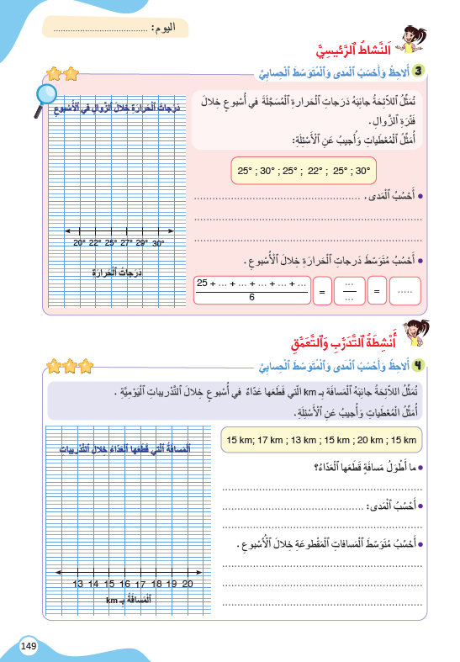
خذوا كراساتكم ص 149

Slide 42
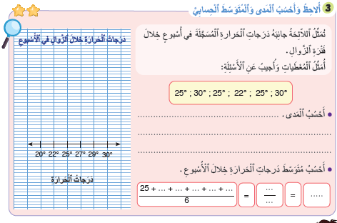
على كراساتكم، أنجزوا التمرين 3.

Slide 43
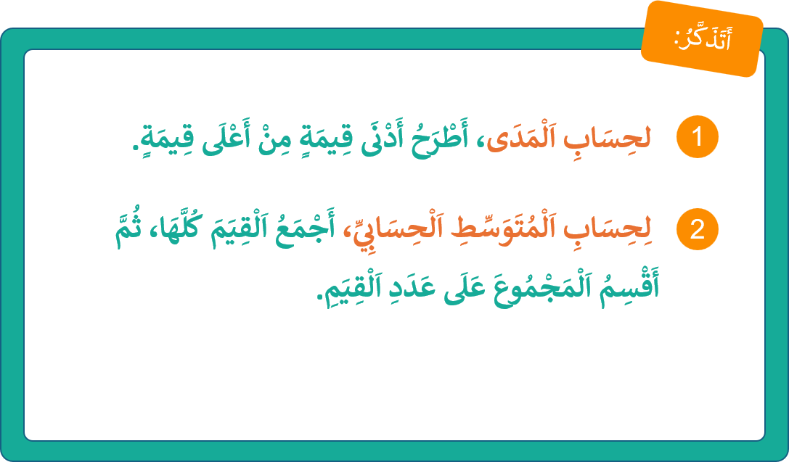
في ثنائيات - ناقشوا استراتيجية الحل التي اعتمدها كل واحد منكم. أمامكم دقيقة
العمل في ثنائيات

Slide 44
صححوا. من يقوم إلى السبورة، ليشرح لنا كيف توصل للجواب؟
x
x
x
x
x
x
30
-
22
=
8
30
25
22
25
30
157
26,16
6

Slide 45
(ة)خاص بالأستاذ
الممارسة المستقلة
الممارسة المستقلة
4
3
أنجز بمفردي

Slide 46
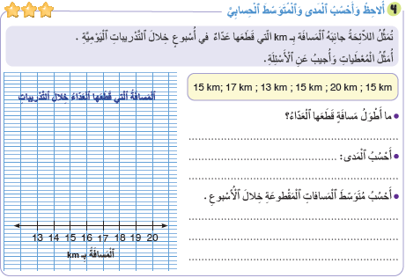
في المنزل، أنجزوا التمرين 4 لتصحيحه في الحصة المقبلة

Slide 47
(ة)خاص بالأستاذ
اختتام الدرس
5

Slide 48
ننتقل لنشاط التناوب اللغوي:
عربية
Français

Slide 49

خذوا دفاتر البحث

Slide 50
سنراجع بعض العبارات وتكتبون مقابلها في اللغة الفرنسية
مقابلها في اللغة الفرنسية | الكلمة/ العبارة
 | أُحَدِّدُ طَبِيعَةَ الشَّكْلِ
 | أُنْشِئُ شَكْلًا هَنْدَسِيًّا
 | بَرْنَامَجُ إِنْشَاءٍ
 | مُنْتَصَفُ القِطْعَةِ
 | قِيمَةُ المَجْهُولِ

Slide 51
صححوا، لديكم دقيقتان لنقل العبارات
مقابلها في اللغة الفرنسية | الكلمة/ العبارة
Je détermine la nature de la figure | أُحَدِّدُ طَبِيعَةَ الشَّكْلِ
Je construis une figure géométrique | أُنْشِئُ شَكْلًا هَنْدَسِيًّا
Programme de construction | بَرْنَامَجُ إِنْشَاءٍ
Milieu du segment | مُنْتَصَفُ القِطْعَةِ
Valeur de l’inconnue | قِيمَةُ المَجْهُولِ

Slide 52
إلى اللقاء في الحصة القادمة.

Slide 53


بناء على إنجازات المتعلمين خلال الممارسة المستقلة

